Slide 1
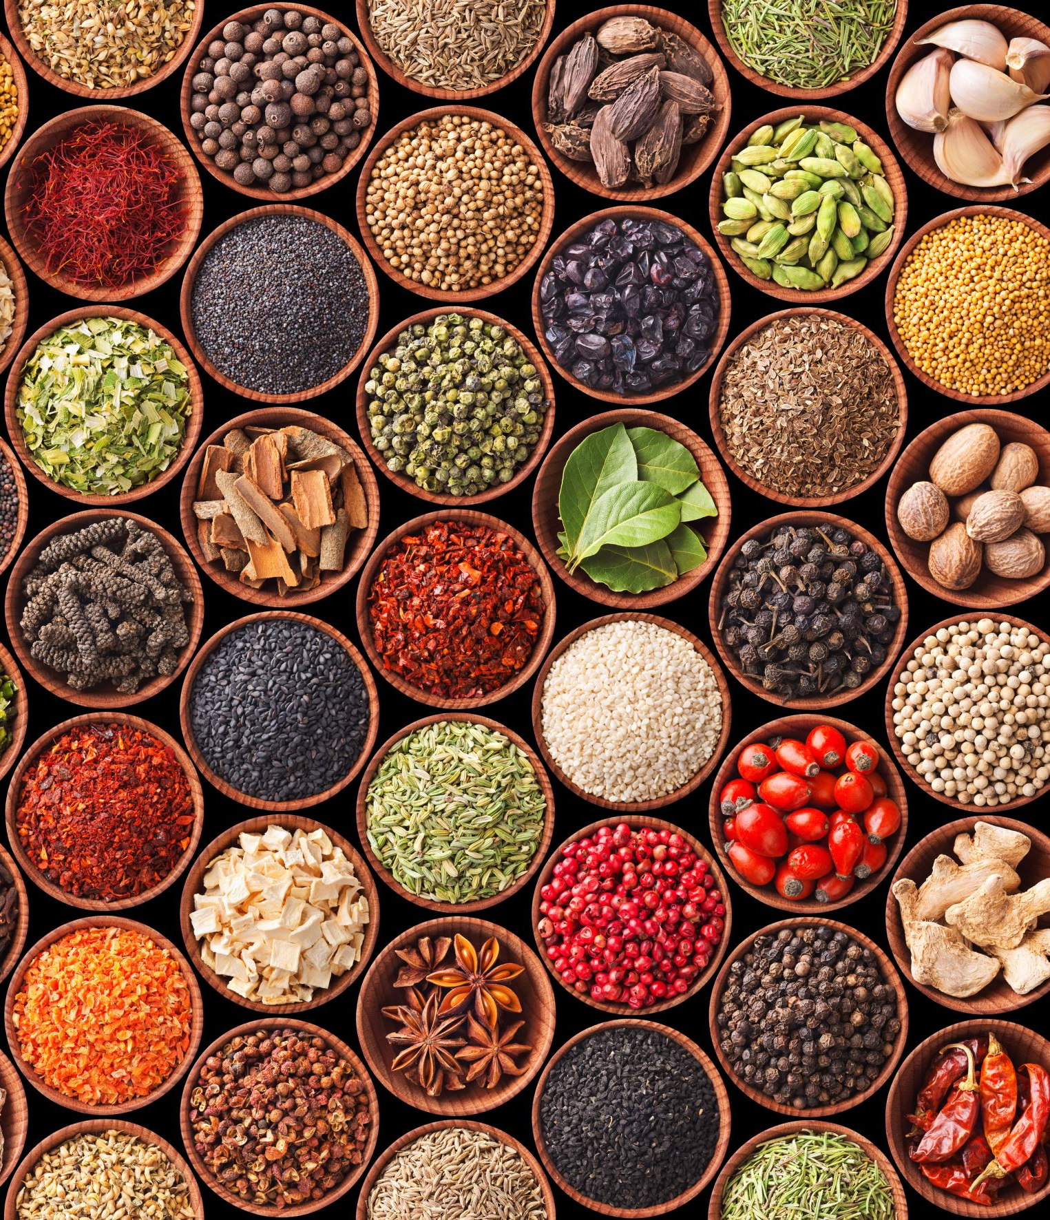
구내식당 식수 인원 예측 AI 경진대회(개인 프로젝트 1)
심수안

Slide 2
1. 프로젝트 취지 & 데이터 설명
RNN, DNN, CNN모델의 기본적인 부분을 학습하고, 현재까지는 원데이터만으로 모델링, 하이퍼 파라미터 튜닝을 진행했기 때문에, 외부데이터를 이용해 앙상블 모델을 만들어보고, 성능을 비교하는 프로젝트가 도움이 될 것이라고 생각했다.
요일이라는 특수성을 가지고 있는 데이터이기 때문에, 데이터의 이해를 바탕으로 모델링, 전처리가 이루어질 경우 성능의 결과가 달라지는지 궁금했기에 이 프로젝트를 진행하게 되었다.
테스트 데이터와 학습 데이터는 요일별로 하나씩, 각 5개의 행을 가지며, 각각 일자, 요일, 본사직원 수, 휴가 직원 수, 출장 직원 수, 조식, 중식, 석식 메뉴 등의 컬럼을 가진다.
테스트 데이터의 석식과 중식 인원을 예측하면 된다. 실용적이고, 무난한 주제가 될 것 같아서 선정하게 되었다.

Slide 3
2. 프로젝트 계획
중식, 석식 시간에 따른 기상 데이터를 변수로 추가해, 베이스라인코드로만 작성했을 때와 기상 데이터 변수 추가 후, 앙상블 모델로 만들었을 때의 성능 비교
데이터 구조를 분해해서 예측했을 때 결과가 어떻게 달라지는지 비교
CNN, RNN, DNN 모델링 후 성능 비교
하이퍼 파라미터 튜닝
데이터 전처리

Slide 4
3. 프로젝트를 통해 얻을 것
데이터를 CNN방식, RNN방식으로 구현해보면서 다양하게 모델링 해보고, 다각적으로 성능을 비교해보면서 모델링 경험 쌓기
데이터의 특수성과 모델 사이의 관계에 대한 이해도를 높일 수 있을 것이라고 기대
수가 적은 특수 데이터를 가지고 재구조화를 시키거나, 데이터를 분해하는 방법을 통해 데이터 전처리 경험 축적

Slide 5
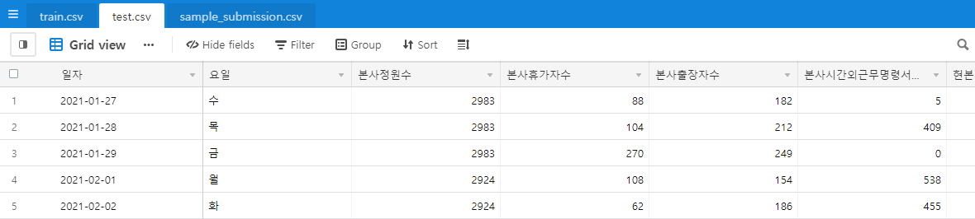
4. 결과 예상
원데이터만을 가지고 돌렸을 때보단 정확률이 오를 것 같다.
데이터가 적기 때문에 예측도가 생각보다 떨어질 수도 있을 것 같다.
데이터가 적고(훈련용 데이터 5개, 테스트 데이터 5개), 어떻게 보면 시계열 데이터임에도 불구하고, 테스트데이터와 학습데이터의 시간적 간극이 크다는 단점이 있지만, 요일이라는 특수성을 가지고 있기 때문에 데이터 전처리가 제대로 이루어지면 좋은 결과가 나올 것 같다.
RNN모델보다는 CNN, DNN모델의 성능이 더 우수하게 나올 것 같다.

